Slide 1
ISM频段无线通信开发方法
北京中聚高科科技有限公司
2017/08/23

Slide 2
ISM频段
频率范围 | 中心频率 | 地区
433.05–434.79 MHz | 433.92 MHz | 受限，欧洲通用
868 ~ 868.6 MHz | 868.3 MHz | 受限，欧洲通用
902–928 MHz | 915 MHz | 受限，美国通用
2.420–2.4835GHz | 2.450 GHz | 全球通用

Slide 3
868MHz使用合法性问题
信无函〔2008〕44 号
关于增加 800MHz 频段微功率（短距离）无线电应用工作频率的通知
各省、自治区、直辖市无线电管理办公室（局）：
为促进微功率（短距离）无线电技术的发展，满足社会需求，根据我国频率划分和使用情况，经研究，为微功率（短距离）无线电应用增加 868-868.6 MHz 工作频率。具体事宜通知如下：
一、该频段微功率（短距离）无线电设备的射频要求：
1. 发射功率限值：5mW(e.r.p)；
2. 发射信号的占空比限值：1%；
3. 载波频率容限：100×10 -6 。
二、该频段无线电设备归类为“关于发布《微功率（短距离）无线电设备的技术要求》的通知（信部无〔2005〕423 号）”中的“各类民用设备的无线电控制装置”。
二○○八年五月十二日

Slide 4
使用组合
CMOSTEK CMT2119A 发送芯片 240 – 960 MHz (G)FSK/OOK Transmitter
CMOSTEK CMT2219A 接收芯片 300 – 960 MHz OOK/(G)FSK Receiver

Slide 5
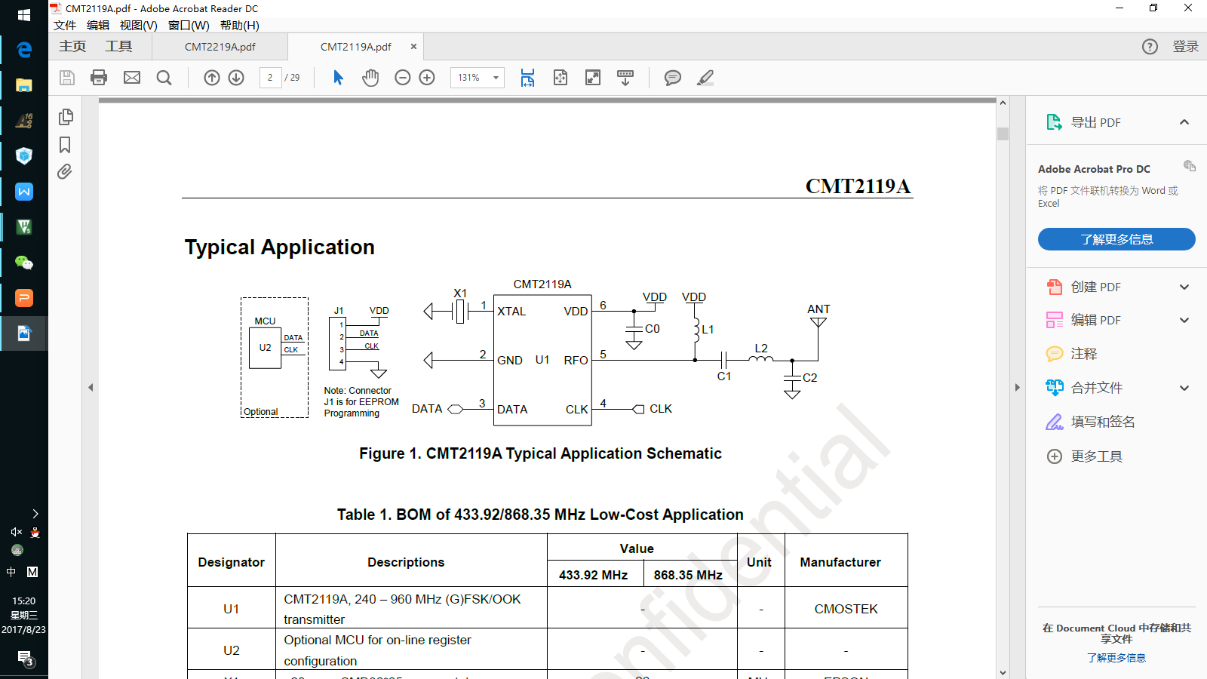
CMT2119电路

Slide 6
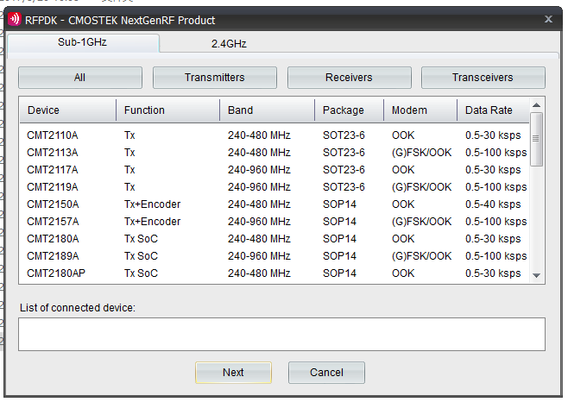
RFPDK软件配置CMT2119参数

Slide 7
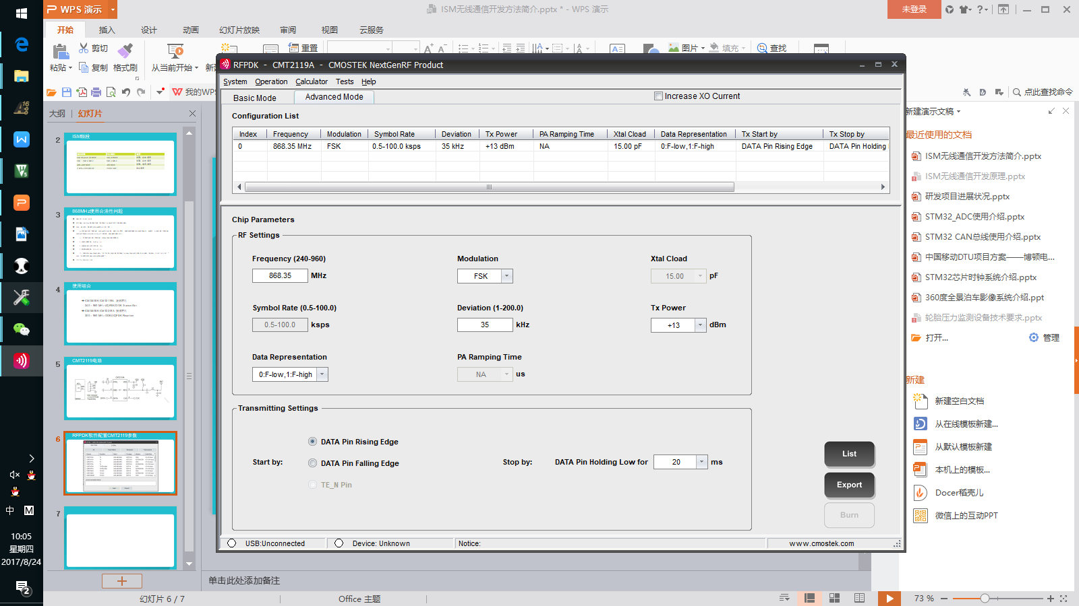
RFPDK软件配置CMT2119参数

Slide 8
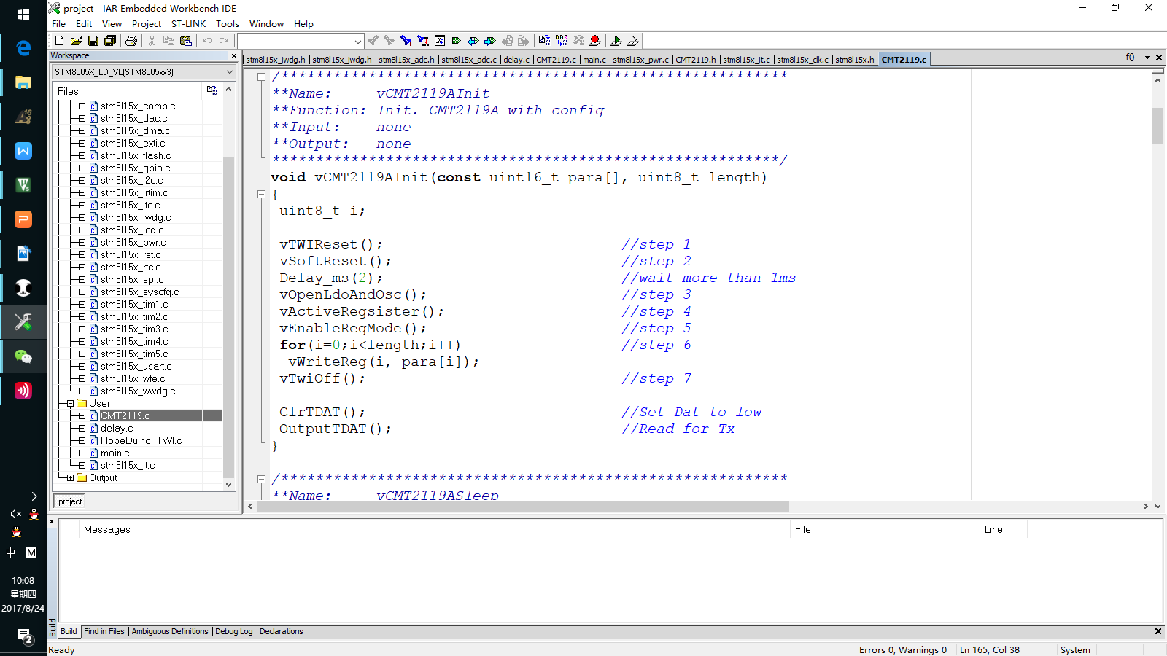
CMT2119A初始化

Slide 9
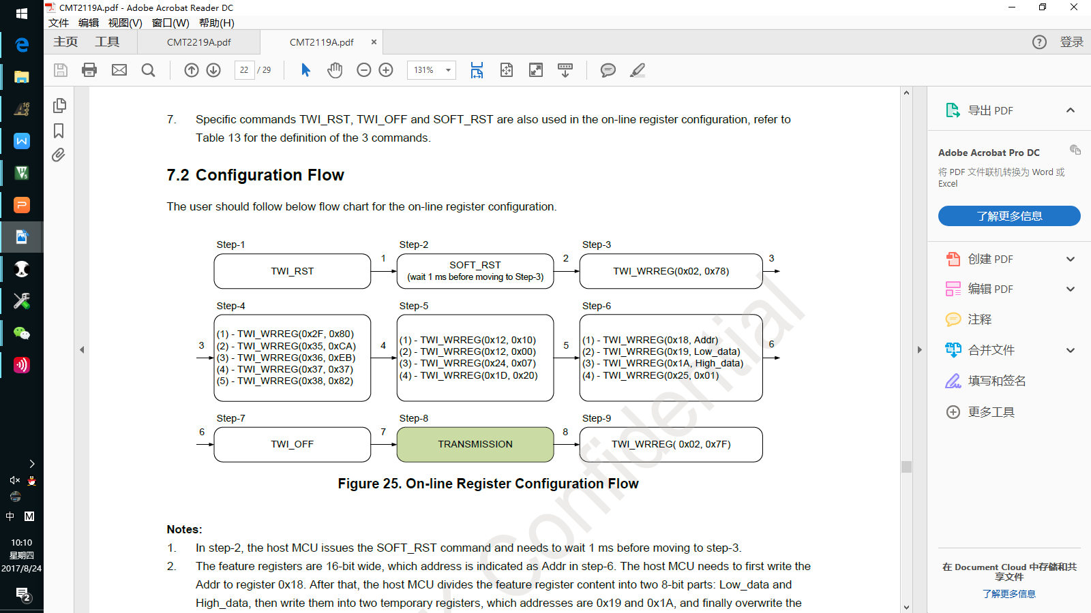
CMT2119A初始化

Slide 10
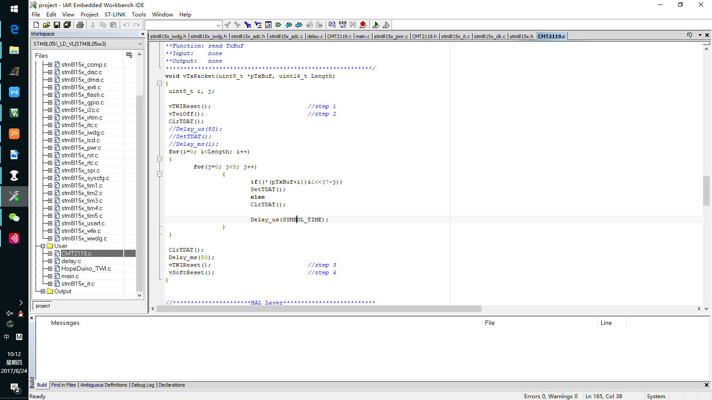
CMT2119A发送

Slide 11
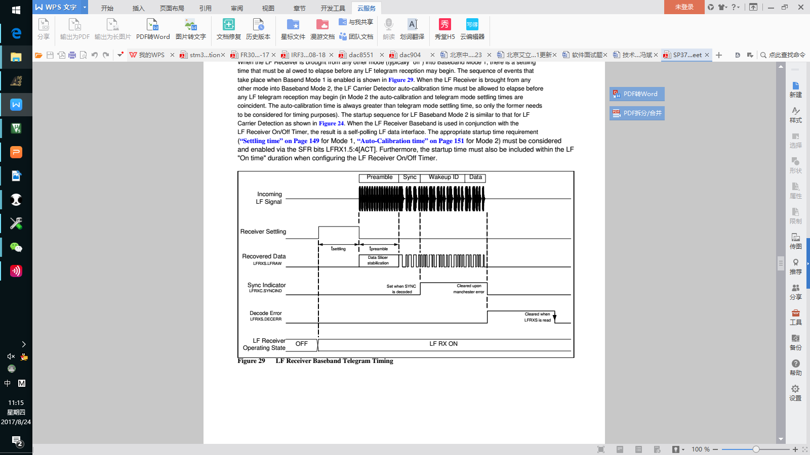
发送/接收流程

Slide 12
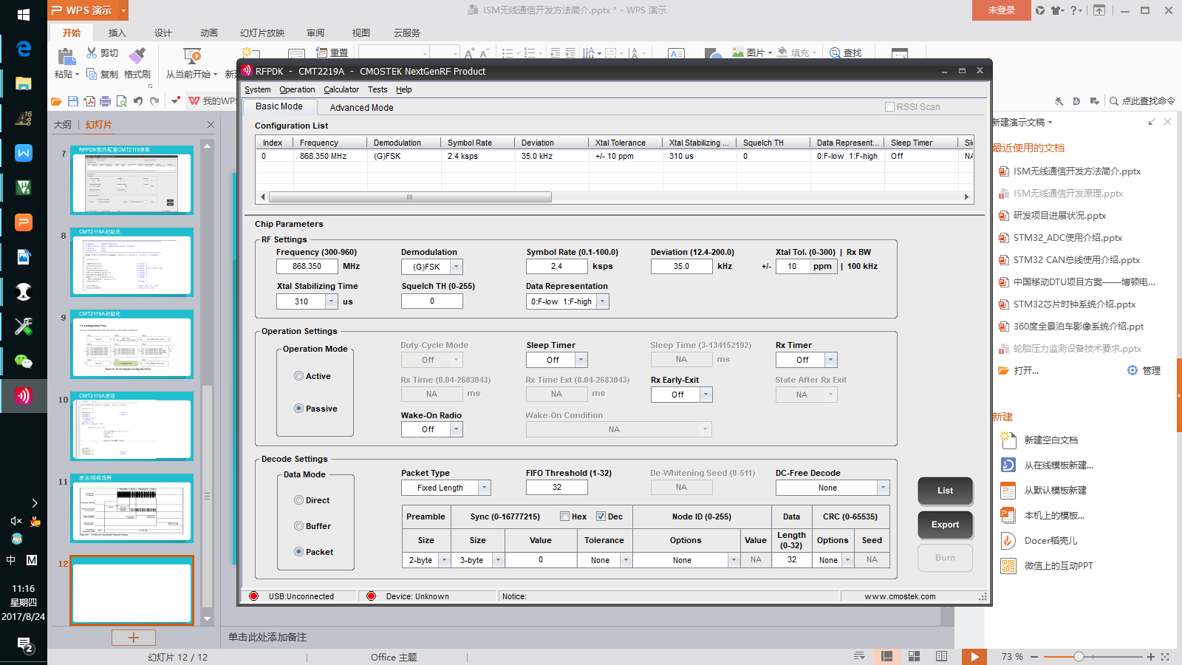
CMT2219参数配置

Slide 13
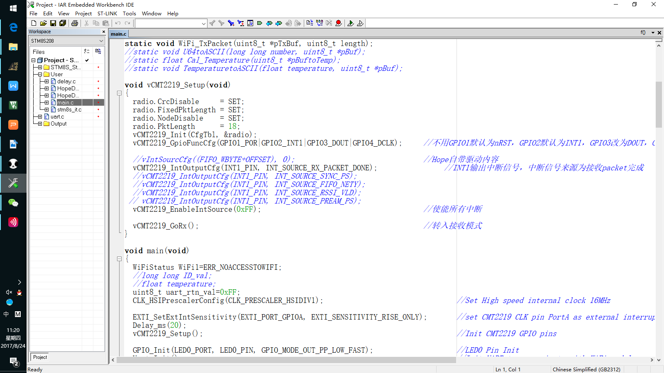
CMT2219初始化

Slide 14
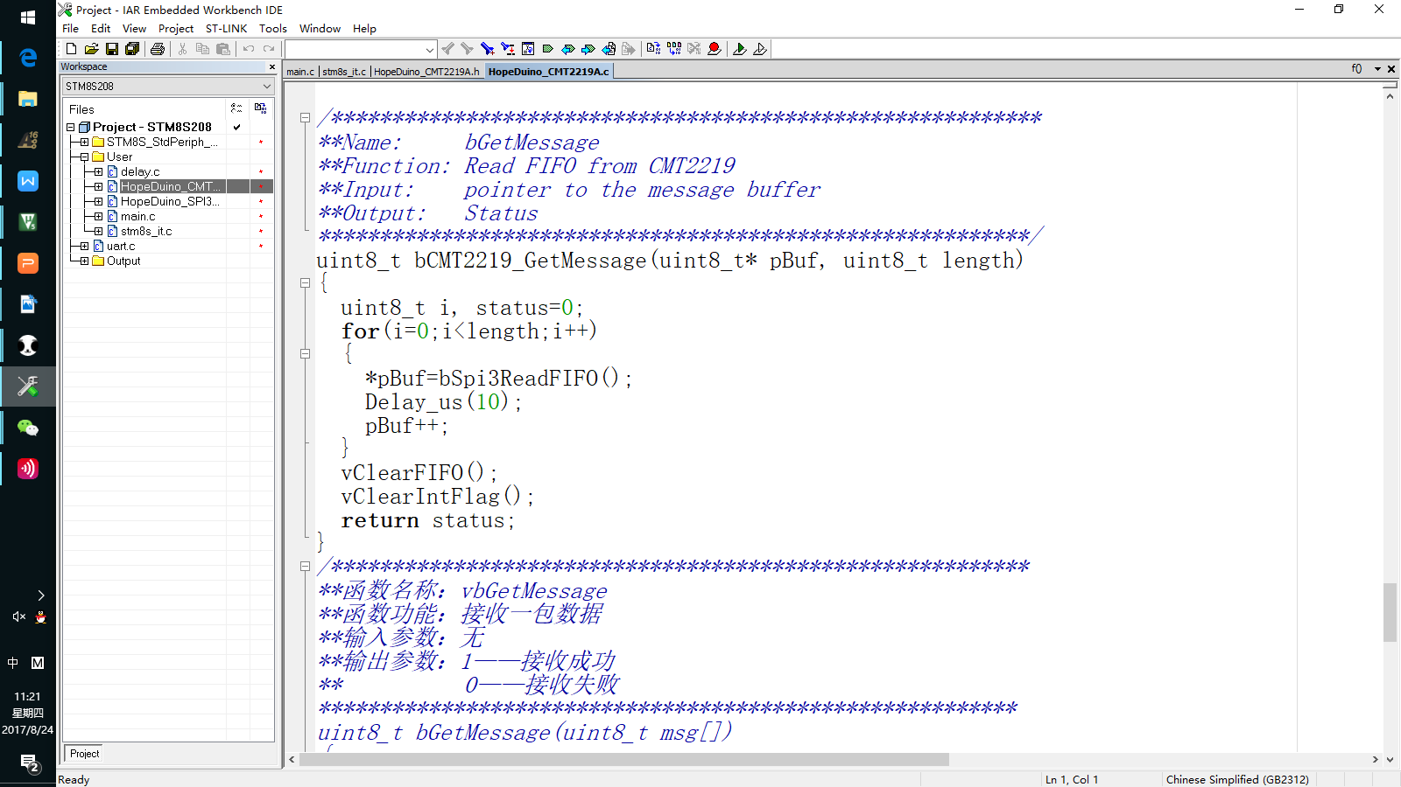
CMT2219数据读取

